Slide 1
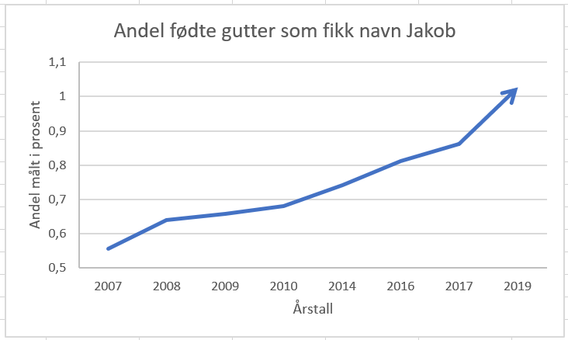
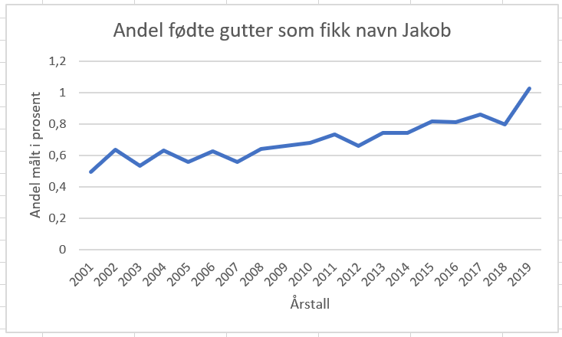
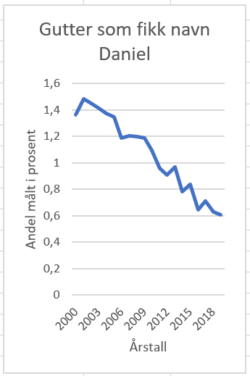
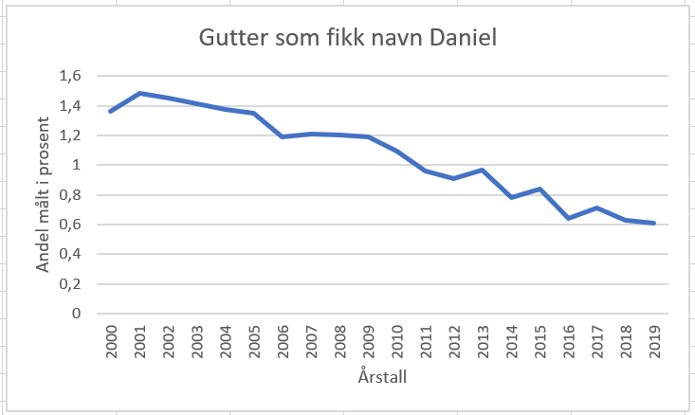
Opplegg 23 - Statistikk og «fake news»
Det finst mange døme på dårlege eller villeiande framstillingar av data. Dette kan vere gjort med vilje for å fremje eit særs synspunkt, eller berre komme av dårleg utforma tabellar og diagram. Vi skal sjå på nokre måtar å lage dårlege og feil framstillinger.
Kutte aksar – fører til overdrivne skilnader om ein kuttar på loddrett akse og feil inntrykk av utviklinga om ein kuttar på vassrett akse.
Kutte ut einskilde målingar – kan få statistikken til å vise noko heilt anna enn han faktisk gjer.
Avslutte med pil – ser ut som om utviklinga held fram i same retning, sjølv om vi ikkje kan vite noko om dette.
Utelate relevant informasjon – gjer det vanskelegare å danne seg eit fullstendig bilete av grunnar til utvikling.
Ujamn avstand i aksane – kan føre til overdrivne eller underdrivne skilnader. Da kan ein få data til å gje inntrykk av akkurat kva ein sjølv ønsker.
Data henta frå: https://www.ssb.no/statbank/table/10467/
I diagrammet til venstre ser det ut til at andelen gutebabyar som blir kalla Jakob auker dramatisk og er på veg vidare opp, sidan vi avslutter med ein pil oppover. Den loddrette aksen er kutta, og det gjer at det ser ut til at endringane er veldig store. Dette diagrammet gjev inntrykk av at nesten alle gutebabyar vil få namn Jakob om nokre få år, og det er ikkje særs truleg. Dersom vi ser på diagrammet til høgre, ser det ikkje like dramatisk ut. Her har vi med nokre fleire målingar som viser at utviklinga ikkje er like dramatisk. Dersom du vil sjå korleis utviklinga er for ditt namn, kan du gå inn hit: https://www.ssb.no/statbank/table/10467/
Proporsjonar – dersom ein byter om på formatet, kan diagram gje inntrykk av større endringar enn det er grunn for. Standard er eit liggande format. Sjå døme under:

Slide 2


Lag ei villeiande statistisk framstilling
- som skal brukest i ei falsk aktualitetssak, og vidare som ein del av statistikkutstillinga dykkar
Oppgåve
Bruk micro:biten til å samle inn data, og samle resultata i eit diagram, lag eit falskt aktualitetsoppslag ut frå målingene dykkar. Dette falske aktualitetsoppslaget skal vere ein del av utstillinga dykkar.
Fase 1: Undersøke og innhente informasjon
Undersøk gjerne kva for nokre ulike typar data som kan vere fornuftig å samle inn? Sidan de skal nytte micro:bit til datainnsamling, bør de finne ut kva han kan brukast til å måle. Hugs at de skal lage ei falsk aktualitetssak til slutt, så det kan vere lurt å tenke på kva vinkling de ønsker å ha i saka.
Fase 2: Idémyldre og planlegge
Ha ei idémyldring for deg sjølv. Kva for nokre data ønsker du å samle inn? Kvifor akkurat desse? Teikne gjerne ei skisse over saka før du diskuterer med dei andre. Deretter må gruppa samla avgjere kva de skal måle og korleis aktualitetssaka og utstillinga dykkar skal sjå ut.
Fase 3: Lag første versjon av programmet for å gjere målinga dykkar. Lag førsteutkast til aktualitetssaka, og det som de elles treng til utstillinga.
Fase 4: Test programmet, får de målingar som verkar fornuftige? Spør andre i klassen om saka dykkar er tydeleg og god.
Fase 5: Samanlikne gjerne med dei andre i klassen, er det nokon som har ei betre aktualitetssak? Kvifor meiner de at deira er betre? Kan de bruke nokre av dei same grepa i saka dykkar?
Fase 6: Hopp gjerne attende til tidlegare punkt og gjer endringar for å få ei best mogleg aktualitetssak og utstilling. Gjer gjerne endringar i programmet dykkar om det trengs.
Fase 7: Pass på å ta vare på bilete og notat de har gjort undervegs, slik at de kan vise kva de har tenkt. I denne oppgåva går dokumenteringa ut på å lage sjølve aktualitetssaka og utstillinga.

